Slide 1
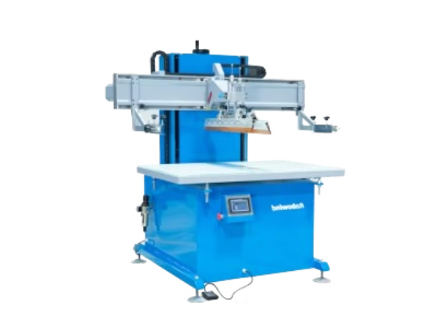


An toàn lao động vận hành Máy in kéo lụa
Việc thực hiện các biện pháp an toàn lao động sẽ giúp bảo vệ sức khỏe và tính mạng của người lao động. Đồng thời còn làm gia tăng hiệu quả công việc và uy tín doanh nghiệp.
Bản quyền thuộc An Toàn Nam Việt

Slide 2

Tình hình tai nạn lao động
3.201 vụ tai nạn lao động (TNLĐ)
Giảm 227 vụ, tương ứng với 7,09% so với 6 tháng đầu năm 2023
3.065 người bị nạn
Giảm 197 người, tương ứng với 6,04% so với 6 tháng đầu năm 2023

Slide 3

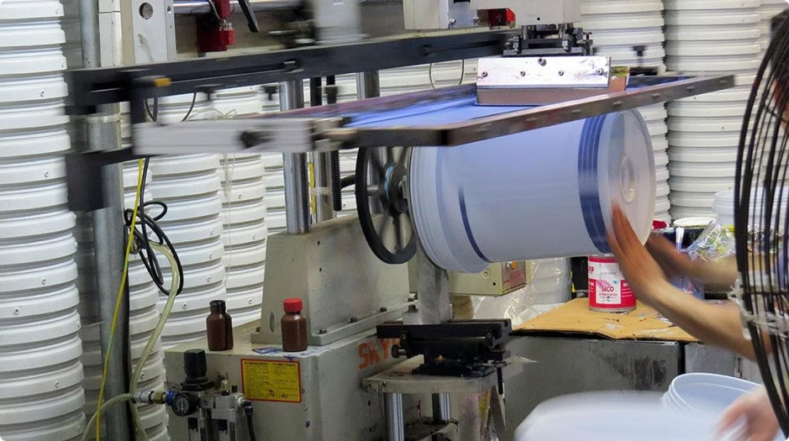




Một số vụ tai nạn lao động
Nguy cơ kẹt tay
công nhân không tuân thủ quy trình an toàn hoặc thiếu kinh nghiệm trong quá trình điều chỉnh hoặc bảo trì máy.
Chập điện
Máy có công suất lớn, không đảm bảo an toàn điện dễ gây chập, bỏng hoặc sốc điện cho người vận hành.
Bỏng do chất liệu in
Mực và hóa chất có thể gây bỏng khi tiếp xúc với da nếu không dùng bảo hộ.
Ngã do không gian chật hẹp
Không gian hạn chế, máy móc sắp xếp không hợp lý gây cản trở di chuyển và tai nạn ngã.
Thiếu trang bị bảo hộ
Tai nạn xảy ra khi công nhân không sử dụng đủ bảo hộ như găng tay, kính bảo hộ và giày bảo hộ.

Slide 4

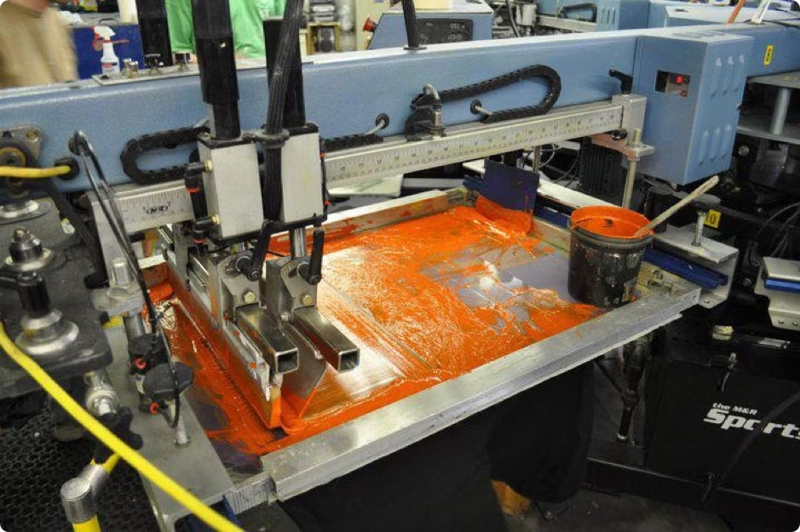
I. Giới thiệu
A. Tổng quan về tầm quan trọng của an toàn lao động
An toàn lao động bảo vệ sức khỏe người lao động, ngăn ngừa tai nạn như kẹt tay, chấn thương, hoặc tiếp xúc với hóa chất độc hại.
Tuân thủ an toàn giúp giảm chi phí tai nạn và tăng năng suất, tạo môi trường làm việc an toàn và hiệu quả.
An toàn lao động còn nâng cao hình ảnh doanh nghiệp và bảo vệ sự phát triển bền vững.

Slide 5

B. Các giao thức và quy định
Đào tạo kỹ lưỡng cho công nhân giúp họ nhận diện nguy hiểm và ứng phó kịp thời.
Sử dụng trang thiết bị bảo hộ cá nhân để bảo vệ bản thân khỏi bụi và hóa chất.
Kiểm tra và bảo trì máy móc định kỳ để ngăn ngừa sự cố.
Môi trường làm việc cần gọn gàng, sạch sẽ để tránh nguy cơ trượt ngã và va chạm.

Slide 6

II. Thành Phần Và Chức Năng
A. Các thành phần khác nhau
Khung máy: Cấu trúc chính, tạo sự vững chắc.
Bàn in: Đặt sản phẩm, điều chỉnh chiều cao và góc nghiêng.
Khung lưới in: Làm từ nylon hoặc polyester, cho phép mực thấm qua.
Phần bôi mực: Chứa mực và điều chỉnh lượng mực.
Hệ thống điều khiển: Điều chỉnh tốc độ in, áp lực và các thông số.
Hệ thống cuộn và tháo giấy: Đảm bảo quá trình in liên tục và hiệu quả.

Slide 7

B. Cấu trúc và nguyên lý hoạt động
Cấu trúc: Khung vững chắc chứa các bộ phận chính như bàn in, khung lưới, và hệ thống truyền động.
Nguyên lý hoạt động:
Mực thấm qua lưới in khi con lăn hoặc dao bôi mực ép xuống, hình ảnh được truyền lên bề mặt sản phẩm khi khung lưới di chuyển.
Hệ thống điều khiển giúp điều chỉnh tốc độ in, áp lực, và lượng mực, tối ưu hóa quy trình sản xuất.

Slide 8
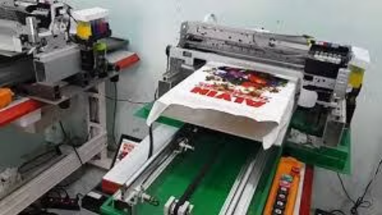
C. Ứng dụng trong ngành in ấn
In vải: Tạo ra các mẫu thiết kế cho sản phẩm thời trang như áo quần, túi xách.
In trên chất liệu khác: Máy in kéo lụa còn được sử dụng để in trên nhựa, gỗ, giấy cho bao bì, nhãn mác, và vật phẩm quảng cáo.
Ứng dụng linh hoạt: Phù hợp với in số lượng nhỏ hoặc sản phẩm tùy chỉnh, đáp ứng nhu cầu đa dạng từ thời trang đến quảng cáo và nội thất.

Slide 9

D. Những rủi ro liên quan
Chấn thương cơ thể: Do máy có bộ phận chuyển động tốc độ cao, người lao động có thể bị kẹt hoặc va chạm, gây thương tích nghiêm trọng.
Hóa chất độc hại: Mực in và các hóa chất có thể gây kích ứng da, khó thở, hoặc bệnh về hô hấp nếu không bảo vệ đúng cách.
Sự cố kỹ thuật: Các lỗi như rò rỉ mực, hỏng hóc linh kiện hoặc cháy nổ có thể xảy ra nếu không bảo trì đúng cách.
Môi trường làm việc: Không gian làm việc không sạch sẽ hoặc không hợp lý có thể gây trượt ngã hoặc va chạm.

Slide 10


III. Kiểm tra và bảo trì an toàn
A. Kiểm tra an toàn trước khi vận hành
LƯU Ý: Trước khi kiểm tra cần sử dụng bảo hộ cá nhân: Găng tay, kính bảo hộ và giày chống trượt
Kiểm tra máy: Đảm bảo các bộ phận chính như khung máy, bàn in, khung lưới in không bị hỏng hóc, lắp đặt chắc chắn.
Kiểm tra điện và hệ thống điều khiển: Đảm bảo dây cáp và kết nối điện an toàn, không có dấu hiệu rò rỉ hoặc hư hỏng.
Chuẩn bị môi trường làm việc: Khu vực quanh máy phải sạch sẽ, không có vật cản hoặc chất liệu dễ cháy nổ.

Slide 11

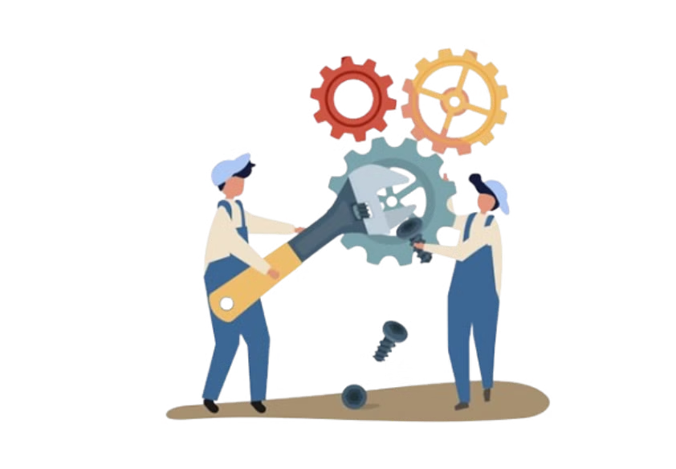
B. Hướng dẫn bảo trì
Kiểm tra tổng thể máy: Đảm bảo khung máy, bàn in, và khung lưới in không có dấu hiệu hư hỏng, nứt vỡ hoặc ăn mòn.
Làm sạch máy: Sử dụng dung dịch tẩy rửa chuyên dụng và thiết bị vệ sinh để làm sạch mực thừa và bụi bẩn, đặc biệt ở các bộ phận tiếp xúc với mực.
Bôi trơn bộ phận chuyển động: Đảm bảo các điểm cần bôi trơn được thực hiện đúng cách để giảm ma sát và ngăn ngừa mài mòn.
Ghi chép bảo trì: Lưu trữ thông tin về lịch sử bảo trì (ngày tháng, công việc thực hiện) để theo dõi và lên kế hoạch bảo trì tiếp theo.

Slide 12

IV. Quy trình vận hành an toàn
A. Hướng dẫn từng bước về quy trình vận hành
1
Chuẩn bị: Đảm bảo người vận hành được đào tạo về an toàn. Kiểm tra máy và môi trường làm việc sạch sẽ, không có vật cản hoặc chất dễ cháy.
2
Trang bị bảo hộ: Đảm bảo người vận hành mặc găng tay, kính bảo hộ, và khẩu trang.
3
Khởi động máy: Làm theo quy trình của nhà sản xuất, điều chỉnh tốc độ và áp lực in phù hợp với sản phẩm.
4
Giám sát trong quá trình in: Theo dõi máy để phát hiện kịp thời sự cố, nếu có, dừng máy và khắc phục sự cố.
5
Làm sạch sau khi in: Loại bỏ mực thừa và bụi bẩn, kiểm tra máy để chuẩn bị cho lần vận hành tiếp theo.

Slide 13

B. Các biện pháp xử lý khẩn cấp và cơ chế ứng phó sự cố
1
Dừng máy ngay lập tức khi phát hiện sự cố như rò rỉ mực, chập điện hoặc sự cố cơ khí.
2
Xác định nguồn gốc sự cố: Làm sạch mực hoặc gọi kỹ thuật viên can thiệp khi có sự cố về điện.
3
Ứng phó cháy nổ: Rời khỏi khu vực ngay lập tức và báo cho đội ngũ cứu hỏa.
4
Tập huấn thường xuyên: Đảm bảo nhân viên nắm vững quy trình thoát hiểm và biết vị trí thiết bị cứu hộ

Slide 14




V. Đánh giá rủi ro và quản lý mối nguy
A. Nhận diện các rủi ro, mối nguy hiểm tiềm ẩn
Tiếp xúc hóa chất độc hại: Hít phải hơi độc hoặc tiếp xúc mực in có thể gây dị ứng, ngộ độc hoặc các vấn đề sức khỏe nghiêm trọng.
Bộ phận chuyển động: Các bộ phận như băng tải và hệ thống nâng hạ có thể gây chấn thương nếu người lao động không tuân thủ quy định an toàn.
Môi trường làm việc không an toàn: Vật cản, ẩm ướt hoặc thiếu ánh sáng trong khu vực làm việc tăng khả năng tai nạn.

Slide 15

B. Các chiến lược phòng ngừa
1. Kiểm tra và bảo dưỡng định kỳ
Kiểm tra tổng quát: Đảm bảo tất cả các bộ phận máy (cơ khí, điện) đều hoạt động bình thường và xử lý kịp thời các dấu hiệu bất thường.
Tiến hành bảo dưỡng:
Làm sạch máy: Loại bỏ bụi bẩn và mực thừa để duy trì chất lượng in và kéo dài tuổi thọ máy.
Bôi trơn định kỳ: Các bộ phận chuyển động cần bôi trơn để giảm ma sát và ngăn ngừa mài mòn.
Ghi chép bảo trì: Lưu trữ thông tin bảo trì để theo dõi lịch sử và lập kế hoạch bảo trì trong tương lai.

Slide 16





2. Tuân thủ các quy định an toàn lao động
Đào tạo về quy trình an toàn
Mọi nhân viên phải được đào tạo về quy trình sử dụng máy, nhận diện rủi ro và thực hành các biện pháp an toàn.
Trang bị bảo hộ cá nhân
Cung cấp đầy đủ thiết bị bảo hộ như găng tay, kính bảo hộ, khẩu trang bảo vệ người lao động.
Kiểm tra định kỳ
Cần thực hiện kiểm tra và đánh giá môi trường làm việc để bảo đảm tuân thủ các tiêu chuẩn an toàn.
Không gian làm việc an toàn
Duy trì khu vực làm việc gọn gàng, thông thoáng, không có vật cản nguy hiểm.

Slide 17

3. Xác định và đánh dấu vùng an toàn
1
Đánh giá rủi ro: Xác định các khu vực nguy hiểm như trục cuốn, băng tải, và bộ phận chuyển động.
2
Đánh dấu rõ ràng: Sử dụng biển báo và vạch sơn để đánh dấu vùng an toàn.
3
Giữ khu vực sạch sẽ: Đảm bảo không có vật cản xung quanh máy, tạo không gian di chuyển an toàn.
4
Đào tạo nhân viên: Huấn luyện nhân viên về các dấu hiệu an toàn và cách làm việc an toàn.

Slide 18

4. Sử dụng thiết bị bảo hộ cá nhân
Găng tay bảo vệ tay: Đeo găng tay để tránh tiếp xúc với hóa chất và bề mặt sắc nhọn.
Kính bảo hộ: Bảo vệ mắt khỏi mực in, bụi và vật thể bay.
Khẩu trang: Bảo vệ đường hô hấp khi làm việc với hóa chất.
Giày bảo hộ: Tránh chấn thương do vật nặng rơi và giảm nguy cơ trượt ngã.
Đào tạo và bảo dưỡng: Tổ chức đào tạo về cách sử dụng và bảo quản thiết bị bảo hộ, thay thế khi cần thiết.

Slide 19

5. Quy trình khẩn cấp và phản ứng
1
Đào tạo nhân viên: Hướng dẫn nhận diện dấu hiệu sự cố (tiếng ồn, mùi lạ, gián đoạn).
2
Dừng máy ngay lập tức: Ngừng vận hành, tắt nguồn điện và thông báo cho quản lý hoặc đội ứng cứu.
3
Đánh giá nguyên nhân: Sau khi khắc phục sự cố, đánh giá để điều chỉnh quy trình và ngăn ngừa tái diễn.
4
Tập huấn định kỳ: Tổ chức buổi tập huấn để nhân viên sẵn sàng ứng phó.
5
Cập nhật quy trình khẩn cấp: Đảm bảo quy trình luôn được duy trì và cải tiến để nâng cao an toàn và hiệu quả sản xuất.

Slide 20

6. Tham gia các khóa học an toàn lao động
Yêu cầu pháp lý và cam kết an toàn: Nhằm bảo vệ sức khỏe và an toàn của người lao động, giảm thiểu tai nạn và tử vong trong công việc.
Nhận diện nguy cơ: Người lao động học cách nhận biết và đối phó với các nguy cơ và tình huống nguy hiểm.
Đào tạo lý thuyết và thực tế: Cung cấp kiến thức về các biện pháp nhận dạng và phòng ngừa tai nạn lao động.
Kiểm tra và cấp chứng chỉ: Sau huấn luyện, người lao động tham gia bài kiểm tra an toàn và nhận chứng chỉ an toàn lao động hợp lệ.
Khi tham gia huấn luyện tại An Toàn Nam Việt:
Đào tạo lý thuyết và thực hành, nhận diện các nguy cơ và biện pháp phòng tránh.
Sau khóa huấn luyện, học viên sẽ được cấp chứng chỉ an toàn lao động hợp lệ.

Slide 21


VI. Các yếu tố ảnh hưởng đến an toàn lao động
A. Điều kiện thời tiết
Nhiệt độ: Nhiệt độ quá cao hoặc thấp có thể làm mực in không bám dính tốt, dẫn đến in bị nhòe hoặc mất màu.
Mưa: Môi trường ẩm ướt dễ sinh nấm mốc, ảnh hưởng đến quá trình in.
Độ ẩm cao: ảnh hưởng đến độ lưu động của mực, gây tắc nghẽn trong máy.
Nắng gắt: Máy có thể bị quá nhiệt nếu không làm mát đúng cách, ảnh hưởng đến hiệu suất và tuổi thọ thiết bị.

Slide 22


B. Môi trường làm việc
Ánh sáng: Ánh sáng đủ và đồng đều giúp người vận hành dễ dàng kiểm soát quy trình in và phát hiện lỗi.
Tiếng ồn: Tiếng ồn lớn làm giảm sự tập trung và giao tiếp, ảnh hưởng đến sản xuất.
Không gian làm việc: Cần thoáng đãng và đủ rộng để nhân viên dễ dàng di chuyển và thao tác.
Yếu tố hóa học: Khói bụi, mùi mực và hóa chất có thể ảnh hưởng đến sức khỏe. Cần lắp đặt hệ thống thông gió và máy hút bụi để bảo vệ sức khỏe và giữ môi trường sạch sẽ.

Slide 23

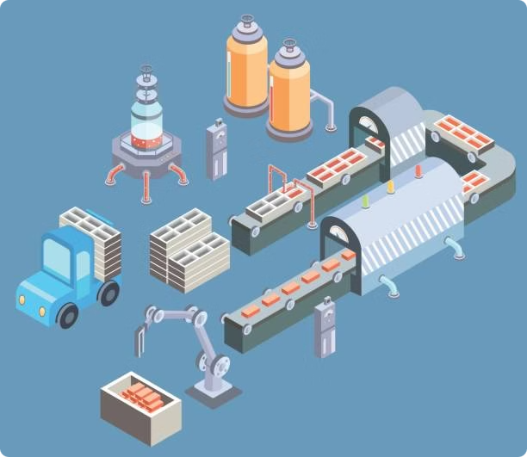
C. Tình trạng kỹ thuật
Bảo trì định kỳ: Máy in được bảo trì thường xuyên sẽ giúp quy trình in suôn sẻ, đảm bảo chất lượng sản phẩm cao.
Lỗi kỹ thuật: Máy không được bảo trì đúng cách có thể dẫn đến các vấn đề như tắc nghẽn mực, hỏng hóc linh kiện và sai lệch thông số, gây lỗi in.
Bộ phận chính: Các bộ phận như băng chuyền, động cơ và đầu in cần kiểm tra và thay thế định kỳ để duy trì hiệu suất tối ưu.
Kỹ thuật viên: Máy in kéo lụa yêu cầu kỹ thuật viên chuyên môn để xử lý sự cố, ảnh hưởng đến khả năng sản xuất.
Lợi ích bảo trì: Bảo trì giúp kéo dài tuổi thọ máy và giảm thiểu thời gian ngừng hoạt động, nâng cao hiệu quả sản xuất.

Slide 24



D. Kiến thức an toàn và kỹ năng của người lao động
Kiến thức an toàn: Giúp nhận diện và ứng phó với các tình huống khẩn cấp, giảm thiểu nguy cơ tai nạn và thương tích.
Kỹ năng vận hành: Người lao động có kỹ năng tốt sẽ điều chỉnh và kiểm tra thông số kỹ thuật, phát hiện bất thường và thực hiện bảo trì cơ bản, nâng cao hiệu suất và chất lượng sản phẩm.
Đào tạo liên tục: Cập nhật kiến thức mới và cải thiện kỹ năng, giúp tăng sự tự tin và tạo môi trường làm việc an toàn, hiệu quả.
Tác động tích cực: Kiến thức an toàn và kỹ năng không chỉ đảm bảo an toàn mà còn nâng cao chất lượng sản phẩm, đóng góp vào sự phát triển bền vững của doanh nghiệp.

Slide 25

VII. Đào tạo an toàn lao động về kỹ năng vận hành
A. Tại sao cần đào tạo cho người vận hành
1
Bảo vệ sức khỏe và hiệu quả sản xuất: Giúp người lao động nhận diện nguy cơ và ứng phó kịp thời.
2
Nâng cao ý thức an toàn: Khuyến khích người lao động thực hiện các biện pháp bảo vệ an toàn cho bản thân và đồng nghiệp.
3
Tăng hiệu suất làm việc: Nâng cao sự tự tin, giảm thiểu sự cố và cải thiện chất lượng sản phẩm.
4
Tác động tích cực: Đảm bảo an toàn và góp phần phát triển bền vững cho doanh nghiệp.

Slide 26
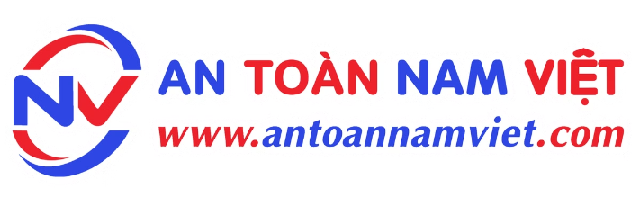



B. Huấn luyện an toàn lao động
An Toàn Nam Việt là trung tâm huấn luyện an toàn lao động uy tín tại Việt Nam, tổ chức các buổi huấn luyện tại xưởng sản xuất,
nhà máy, công trường xây dựng trên toàn quốc.
Chuẩn bị chu đáo, kỹ lưỡng từ công cụ, dụng cụ, thiết bị giảng dạy đến giáo trình và tài liệu.
Giảng viên là chuyên gia với nhiều năm kinh nghiệm, có các nghiên cứu về mối nguy và biện pháp phòng tránh trong mọi ngành nghề.
Bài giảng sinh động, dễ hiểu, bám sát Nghị định 44/2016/NĐ-CP, giúp người lao động hiểu và áp dụng biện pháp an toàn hiệu quả trong công việc.

Slide 27

VIII. Ý nghĩa của an toàn lao động
A. Tầm quan trọng của việc duy trì an toàn lao động
Bảo vệ sức khỏe và tăng năng suất: Giảm nguy cơ tai nạn, giúp người lao động làm việc với tinh thần thoải mái, nâng cao hiệu quả công việc và chất lượng sản phẩm.
Tạo môi trường làm việc tích cực: Khuyến khích hợp tác và xây dựng văn hóa an toàn, giảm chi phí sự cố và thiệt hại.
Thu hút nhân tài và phát triển bền vững: Môi trường an toàn giảm tỷ lệ nghỉ việc, góp phần vào sự phát triển lâu dài của doanh nghiệp.

Slide 28

B. Biện pháp an toàn quan trọng cần nắm
Kiểm tra máy móc: Đảm bảo các bộ phận như dây curoa, động cơ và hệ thống điện hoạt động tốt, không có hư hỏng.
Trang bị thiết bị bảo hộ: Sử dụng găng tay, kính bảo hộ và khẩu trang để giảm tiếp xúc với hóa chất, bụi bẩn.
Tuân thủ quy định an toàn lao động: Được đào tạo về các dấu hiệu cảnh báo, ứng phó khẩn cấp và xác định khu vực an toàn xung quanh máy.
Giao tiếp và phối hợp: Thông báo tình trạng máy và các vấn đề phát sinh cho đồng nghiệp để duy trì môi trường làm việc an toàn.
Đào tạo an toàn lao động: Hoàn thành khóa đào tạo để nhận thẻ an toàn lao động, củng cố hồ sơ đầy đủ khi làm việc.

Slide 29
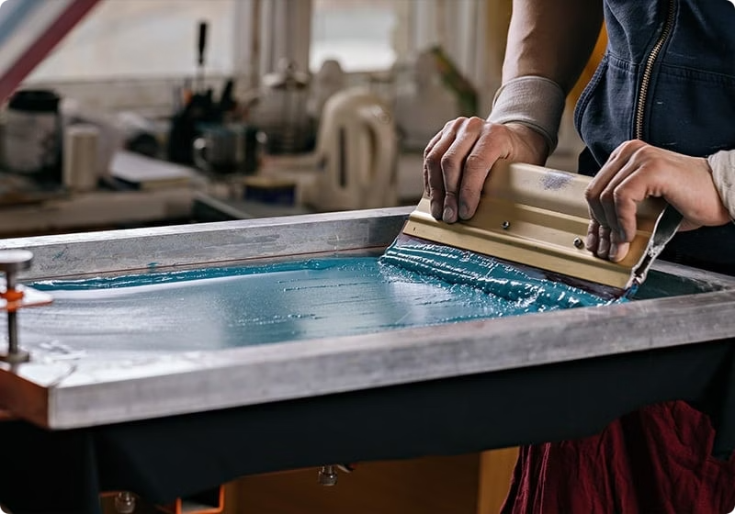
Tài liệu tham khảo
Bài kiểm tra an toàn lao động nhóm 3
Trắc nghiệm an toàn lao động nhóm 3
Bảng báo giá huấn luyện ATLD
Xem chi tiết
Tải về tài liệu (download)
Tài liệu an toàn lao động vận hành Máy in kéo lụa

